Slide 1

Создание авторских материалов с использованием ресурсов цифровой образовательной среды для организации учебного процесса
Передельская Т.В. учитель географии МАОУ СОШ №5 г.Туапсе

Slide 2

Картографические проекции

Slide 3

Разнообразие внутренних вод
Реки
Озера
Болота
Внутренние воды
Подземные воды
Ледники. Многолетняя мерзлота
Многолетняя мерзлота
Водные ресурсы и человек
и водные ресурсы России
выход
ресурсы

Slide 4
интерактивный
плакат по
географии
6 класс
Мировой океан
Видеотека
Практикум
Энциклопедия
Игротека
Контроль
6. Жизнь в океане
7. Изучение Мирового океана
2. Части Мирового океана
8. Задания
5. Течения
3.Свойства океанической воды
1. Вода на Земле
4. Движения воды в океане
выход

Slide 5
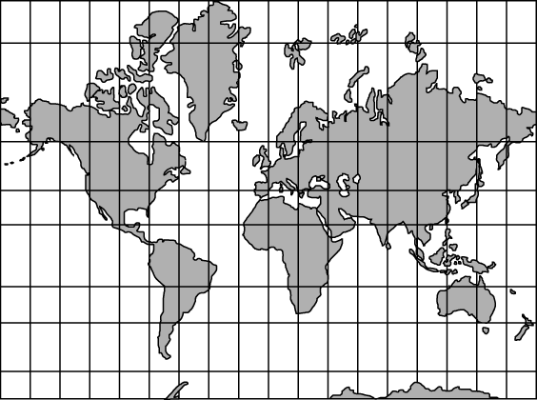


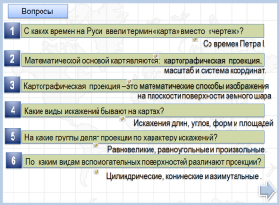
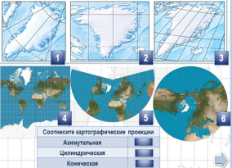
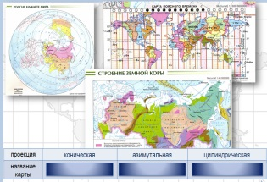
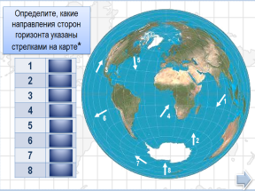
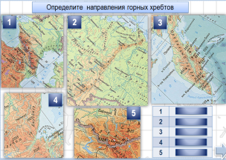
Математическая основа карт
масштаб
картографическая проекция
система координат
по характеру искажений
по типу вспомогательной поверхности
равновеликие
цилиндрические
равноугольные
конические
оценить реальные
размеры континентов
произвольные
азимутальные
thetruesize.com
задания
1
2
3
4
5

Slide 6
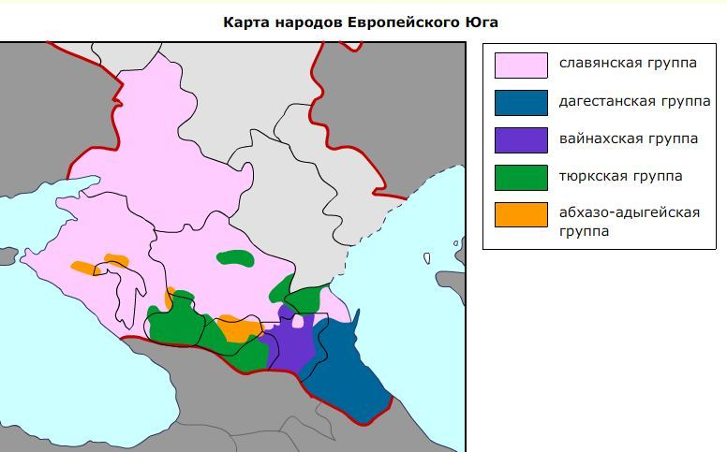

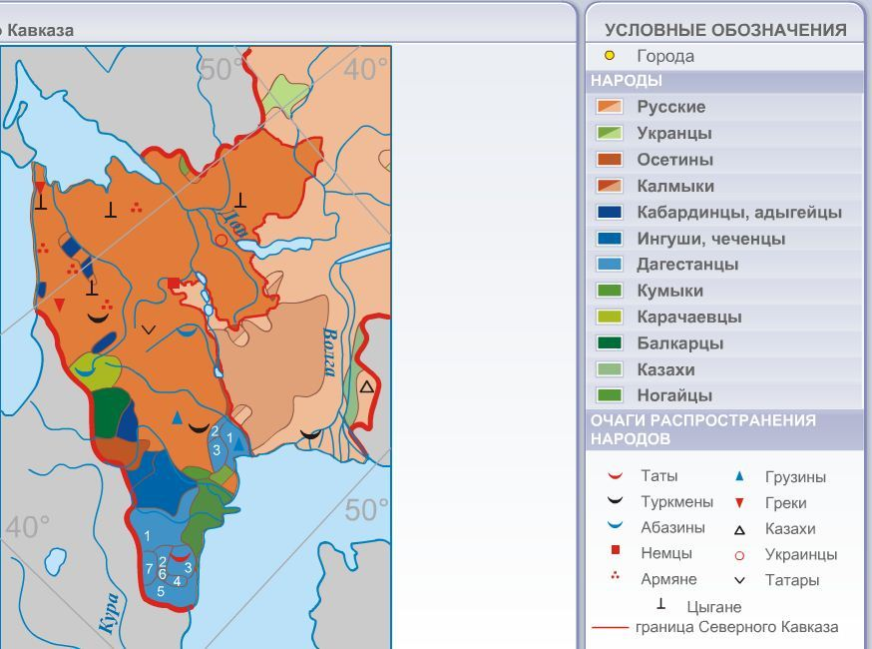

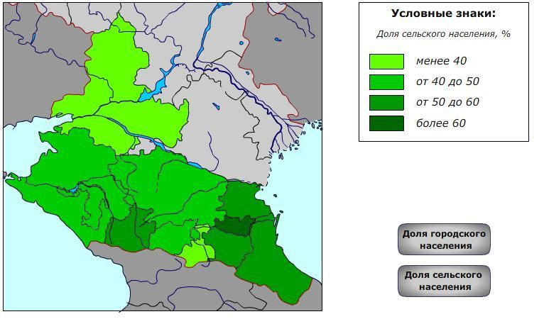
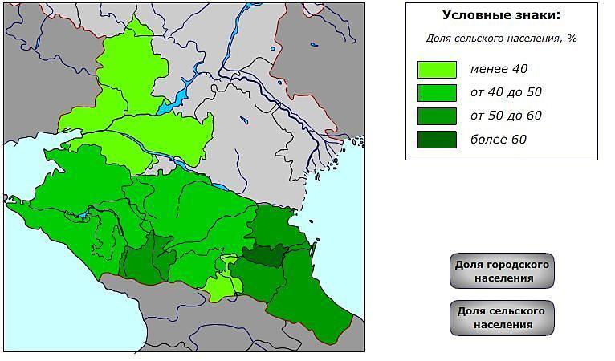
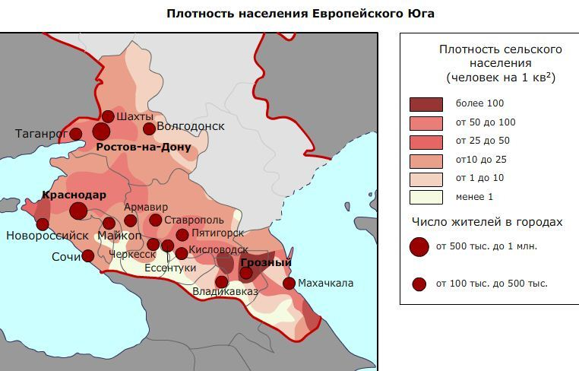
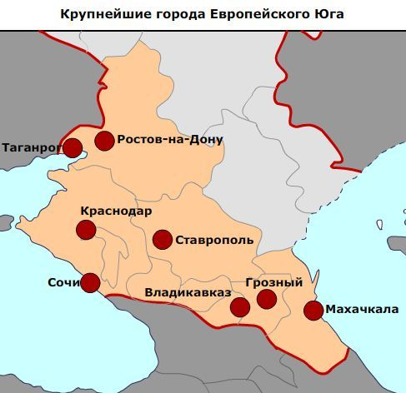
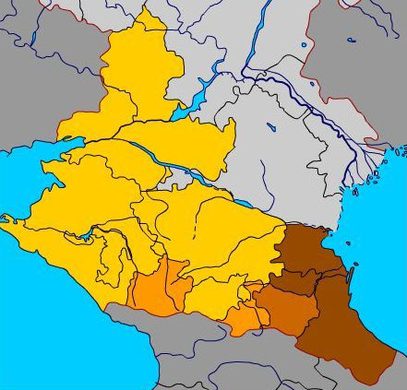

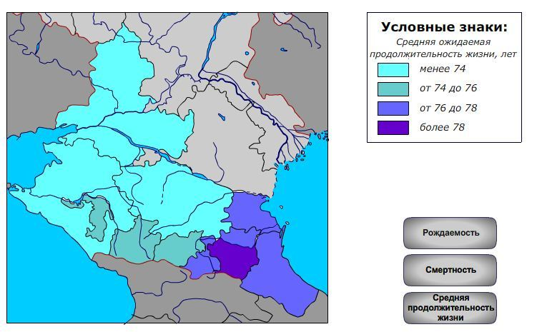
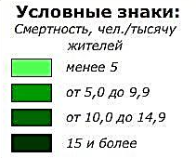
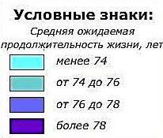
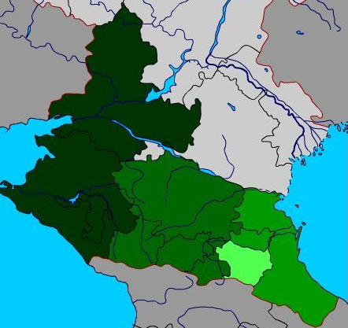
Население
Демографические показатели
Размещение, уровень жизни
Народы
города | тыс.чел
Ростов-на-Дону | 1 089,9
Краснодар | 744,9
Махачкала | 578
Ставрополь | 398,3
Сочи | 343,3
Владикавказ | 311,6
Грозный | 271,6
Таганрог | 257,7
Национальный состав населения отличается исключительной пестротой - насчитывается несколько десятков народностей и этнических групп коренного населения (принадлежащих не только к разным языковым группам, но и к разным языковым семьям). Среди них по численности выделяются группы осетин, кабардинцев, чеченцев и др., проживающих в основном в пределах своих республик.
Преобладает в районе, однако, русское население, даже в горных республиках Кавказа доля русских среди населения колеблется от 9% в Дагестане до 65% в Адыгее.
численность
Темпы роста населения заметно превышают средне российские (высокий естественный прирост). Европейский Юг занимает первое место в России по рождаемости и ожидаемой продолжительности жизни.
Высокая рождаемость связана с религиозными традициями населения, исповедующего ислам. Одновременно Европейский Юг занимает первое место по смертности.
Район обладает избытком трудовых ресурсов.
плотность
языковые группы
Размещено население крайне неравномерно. Наивысшие показатели плотности населения отмечаются в предгорьях, в районах интенсивного земледелия Краснодарского края и в индустриальных районах Ростовской области. А в северо-восточных засушливых районах Ставрополья, Дагестана и Ростовской области население крайне малочисленно.
Северный Кавказ не относится к высоко урбанизированным регионам. В Республиках Дагестан, Ингушетия, Карачаево-Черкесской и Чеченской - даже преобладает сельское население (около 60%).
рождаемость
городское и сельское население
Национальный состав
смертность
города
продолжитель-ность жизни

Slide 7
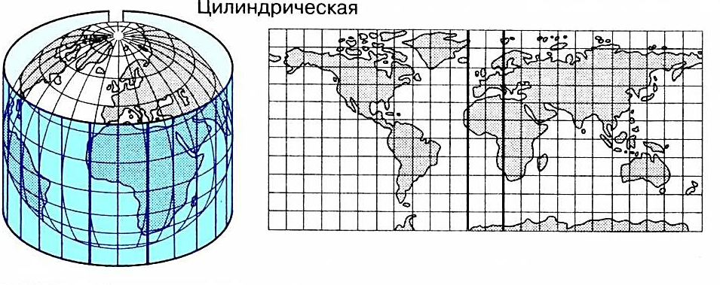
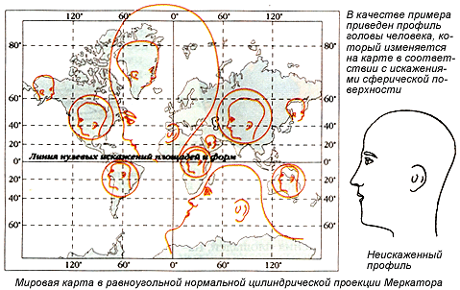
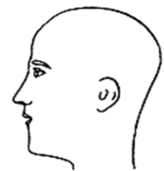
с
з
в
ю
пример
Основа для построения проекции | Поверхность цилиндра
Как показаны меридианы | Прямые линии
Как показаны параллели | Прямые линии
Максимальные искажения | У полюсов
Минимальные искажения | В области экватора
Для каких карт используется | Карт мира
схема

Slide 8

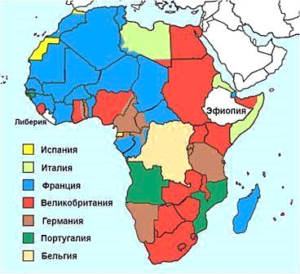
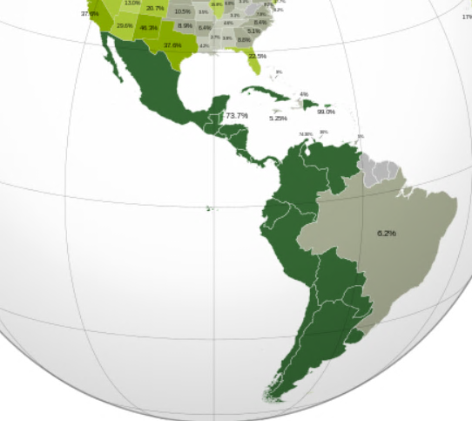
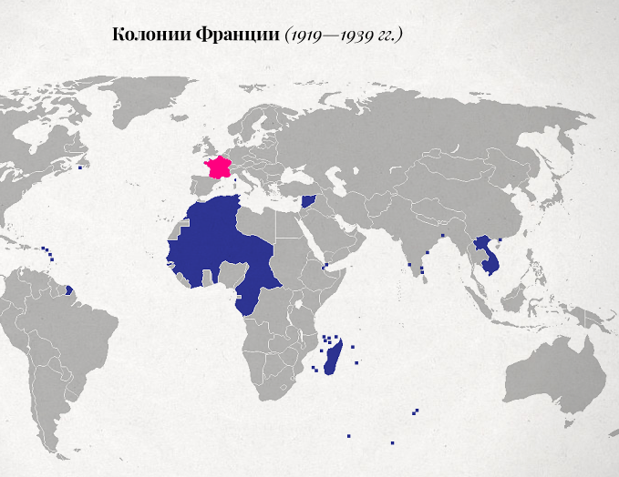
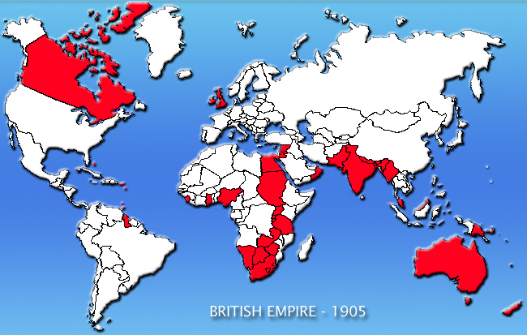
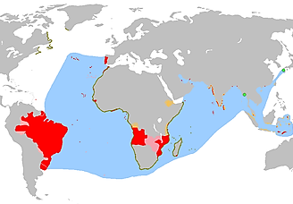
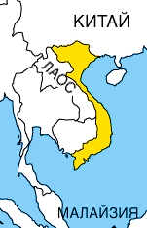
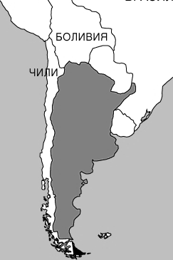
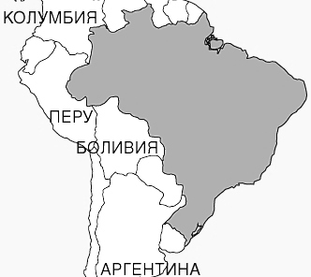
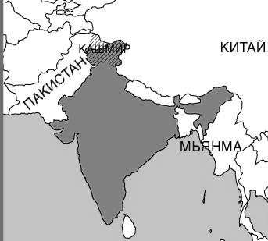
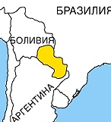
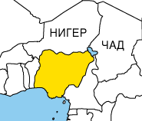
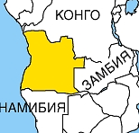
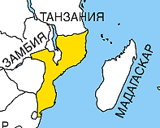
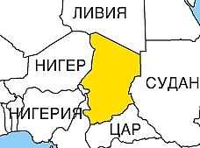
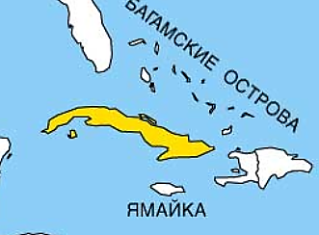

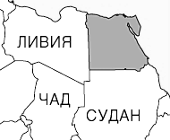
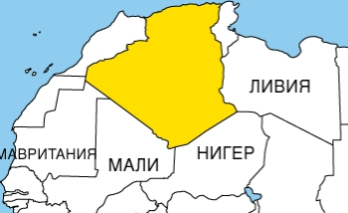

1
2
3
4
5
6
7
8
9
10
Великобритания
Португалия
карты
Колонии Португалии
Колонии в Африке
Египет
Бразилия
Колонии Франции
Индия
Мозамбик
Колонии Португалии
Нигерия
Ангола
Колонии Испании
Колонии Велико-британии
Испания
Франция
Аргентина
Алжир
Колонии Испании
Парагвай
Вьетнам
Куба
Чад
Определите государство и колонией какой страны оно являлось?
Notes:
Кликнув на карту, название страны появляется в определенной группе, затем появляется новая карта. Нажав на прямоугольник с названием карты, появляется увеличенное изображение, убрать которое можно кликнув на него.

Slide 9
Языковая группа | Народы
Славянская
Иранская
Тюрская
Нахско-дагестанская
Абхазо-адыгей- ская
балкарцы
черкесы
табасараны
адыгейцы
аварцы
русские
ингуши
кабардинцы
чеченцы
кумыки
гагаузы
осетины
карачаевцы
украинцы
лакцы

Slide 10
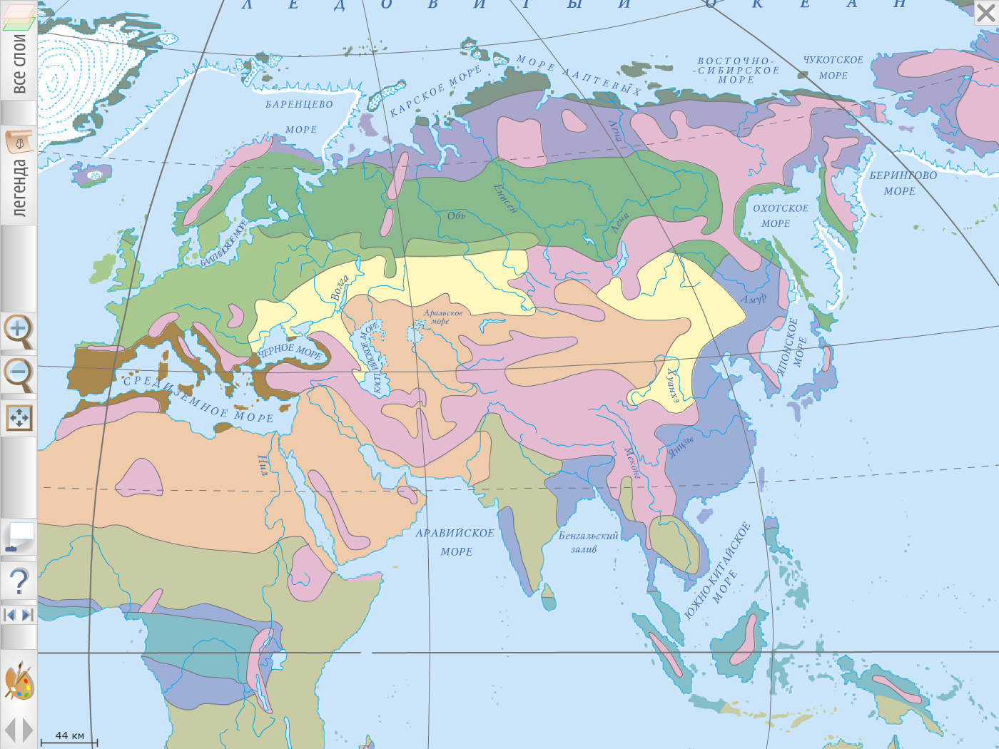












Итоговый тест
Арктические пустыни
Тундра и лесотундра
Тайга
Смешанные и широколиственные леса
5
Жестколистные вечнозе-леные леса и кустарники
Лесостепи и степи
Полупустыни и пустыни
Саванны и редколесья
10
Влажные экваториальные леса
9
Переменно-влажные леса
11
Области высотной поясности
Notes:
При нажатии на цифру появляется название ПЗ, которое исчезает, если кликнуть на него. При нажатии на «итоговый тест» – переход на флеш-ресурс. По щелчку на зеленые кнопки осуществляется переход на слайды, где содержатся материалы по ПЗ.

Slide 11

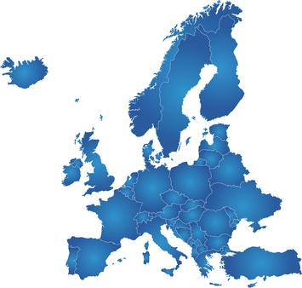
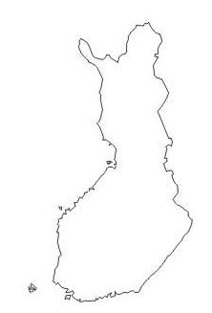
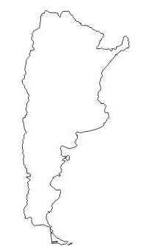
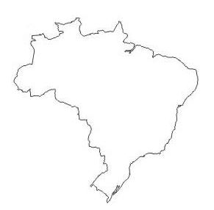
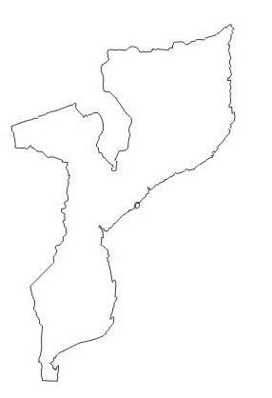
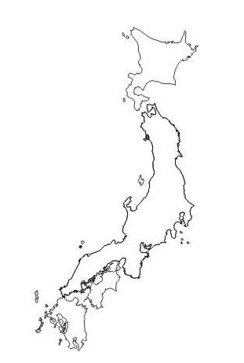
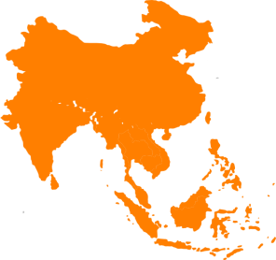
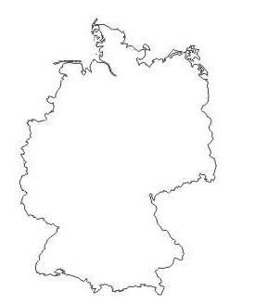
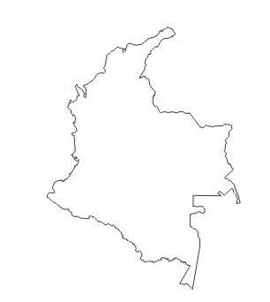
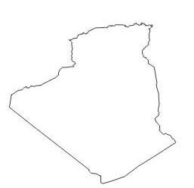
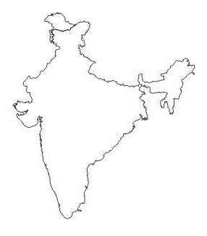
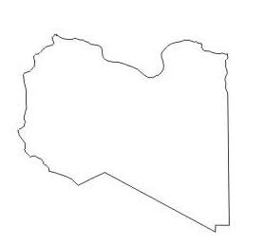















Распределите страны по частям света
1
Румыния
Франция
Германия
Финляндия
Исландия
Чехия
Китай
Казахстан
Туркмения
Панама
Индия
Япония
Ирак
Ирак
Алжир
Япония
Бразилия
Чехия
Казахстан
Франция
Германия
Венесуэла
Туркмения
Ливия
Нигерия
Мексика
Румыния
Колумбия
Танзания
Исландия
Китай
Эфиопия
Аргентина
Индия
Танзания
Нигерия
Алжир
Эфиопия
Мозамбик
Ливия
Мозамбик
Финляндия
Аргентина
Мексика
Венесуэла
Колумбия
Бразилия
Панама
Notes:
При нажатии на карту, название государства помещается в нужную строку и появляется новая карта.

Slide 12









Задания
2. Какие утверждения верны?
1. Большая часть Северной Америки расположена на Северо-Американской литосферной плите.
2. В рельефе материка преобладают горы.
3. Высота самой высокой вершины - Мак-Кинли – 6 960 м.
4. Великие Американские озера расположены на Центральных равнинах.
5. Преобладающие абсолютные высоты Аппалач –
2 000 – 3 000 м.
6. Формы рельефа, образованные в результате древнего оледенения характерны для севера материка.
7. Йеллоустонский национальный парк – доказательство процесса формирования Кордильер.

Slide 13





Способы измерения расстояний
1
2
3
4
5
план местности
Отметьте точками измеряемое расстояние на листе бумаги
условные знаки
Приложите лист к линейному масштабу и определите расстояние
масштаб
измерение расстояний
азимут
750 + 50 = 800 м
изображение рельефа
съемка местности
задания
250
0
250
500
750 м

Slide 14

Поставьте точки на карте по приведённым ниже координатам. Обозначьте эти точки соответствующими цифрами.
Задание 2.1
4
7
2
6
3
9
1
5
8
1
19°ю.ш. 45°в.д.
4
65°с.ш. 15°в.д.
7
52°с.ш. 158°в.д.
2
43°с.ш. 45°в.д.
5
32°ю.ш. 10°з.д.
8
42°ю.ш. 149°в.д.
3
35°с.ш. 15°в.д.
6
30°с.ш. 50°з.д.
9
9°с.ш. 80°з.д.

Slide 15
Проблемы района

Slide 16


ГОТОВИМСЯ К ОГЭ
Географические объекты на картах
Географические координаты
Источники
географической
информации
Географические районы России
Определение участков по карте
Определение профиля рельефа и направлений по карте
Виды природопользования
Ветровая и водная эрозия
Природо-
пользование
и геоэкология
Стихийные природные явления
Виды природных ресурсов
Многолетняя мерзлота
Последствия глобального потепления
Notes:
По щелчку на кнопки с текстом осуществляется переход к заданиям по данной теме. Возврат на этот слайд - по кнопке «главная».

Slide 17


СТРАНЫ – СОСЕДИ РОССИИ
СУБЪЕКТЫ РФ: КРАЯ
СУБЪЕКТЫ РФ: РЕСПУБЛИКИ
СУБЪЕКТЫ РФ С ВЫХОДОМ К ГОС.ГРАНИЦЕ
СОСТАВ ЭКОНОМИЧЕСКИХ РАЙОНОВ
СПЕЦИАЛИЗАЦИЯЭКОНОМИЧЕСКИХ РАЙОНОВ
ГОРОДА-МИЛЛИОНЕРЫ
КОРЕННЫЕ МАЛОЧИСЛЕННЫЕ НАРОДЫ
ИСЛАМ В РФ
БУДДИЗМ В РФ
АЭС РОССИИ
КРУПНЕЙШИЕ ГЭС РОССИИ
ЦЕНТРЫ МАШИНОСТРОЕНИЯ
ПРЕДПРИЯТИЯ ЧЕРНОЙ МЕТАЛЛУРГИИ
ЦЕНТРЫ ПРОИЗВОДСТВА АЛЮМИНИЯ
ПРОИЗВОДСТВО ЦЕЛЛЮЛОЗЫ
КАРТЫ
География России

Slide 18


Slide 19


Slide 20
Спасибо за внимание

